Slide 1
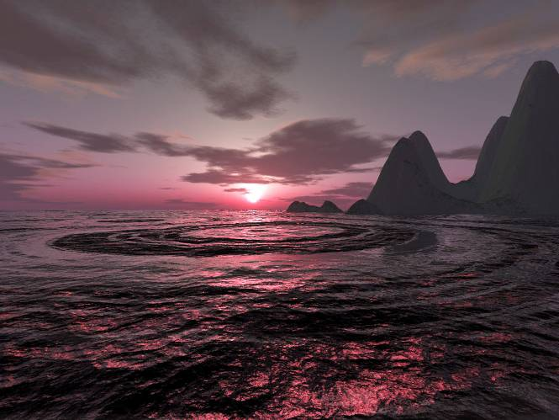
С приходом воды появляется жизнь. Пропала вода - и
жизнь становится невозможной. Потому что вода –
эликсир жизни. Подарив людям воду, природа дала нам
бесценное богатство.

Slide 2
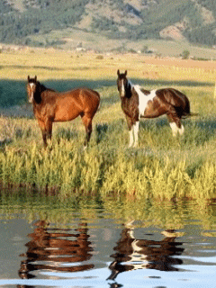
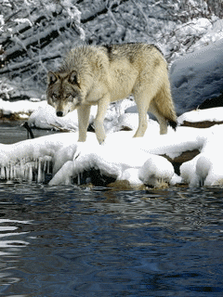
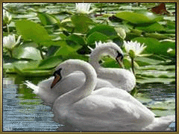
Почти всё живое на земле не может обойтись без воды.
Звериные тропы в лесу ведут к водопою.
Птицы летят к рекам, озёрам.

Slide 3
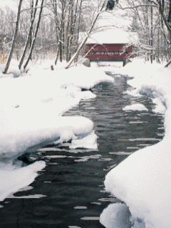
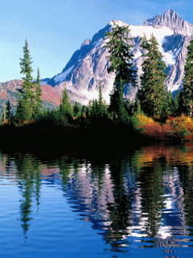
Люди издавна выбирали себе место у воды,
селились по берегам рек, озёр, там где питья вдоволь.

Slide 4
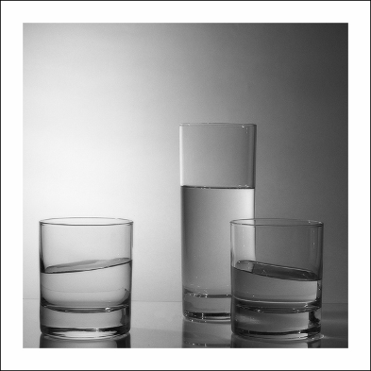
Представь, что моря и реки высохли до дна, и все
сокровища, которое море таило от человека, предстали
перед тобой. Сундуки с золотом, драгоценные камни, деньги тех времён – всё принадлежит тебе. Но вокруг нет ни капли пресной воды, и всё золото мира не нужно тебе. Стакан обыкновенной воды станет для тебя дороже несметных богатств всего мира.

Slide 5
Практический момент:
- Я думаю, вы поняли, что вода – очень важное вещество, но оно еще и очень интересное. Воду на Земле мы чаще всего встречаем в жидком состоянии. Но это единственное вещество на Земле, которое может быть в трех состояниях: и в твердом, и в жидком, и газообразном.

Slide 6
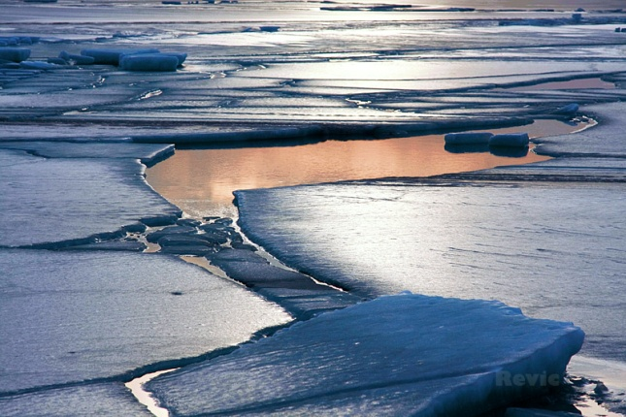
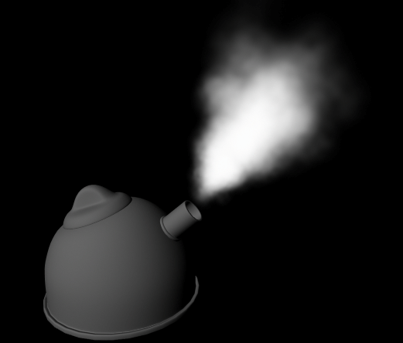
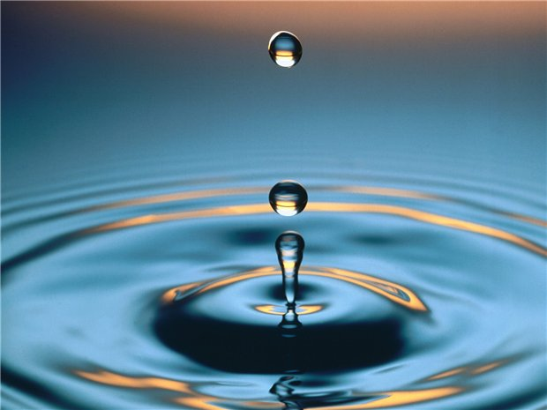
Три состояния воды
Твёрдое
(лёд)
Жидкое
Газообразное
(пар)

Slide 7
С в о й с т в а в о д ы
1.Вода прозрачна.
2.Вода бесцветна.
3.Вода не имеет запаха.
4.Вода - растворитель.

Slide 8
1 опыт: (Свойство: вода прозрачна):
Оборудование: Прозрачная емкость, вода, металлические шарики, или гайки (или любой материал, который тонет в воде)
Процесс: Наливаем в прозрачную емкость воду, бросаем в воду металлические шарики, и видим их в емкости, это означает, что вода прозрачна.

Slide 9
2 опыт: (Свойство: вода бесцветна):
Оборудование: емкость, сосуд с водой, листы бумаги разного цвета
Процесс: Наливаем в емкость воду. Смотрим, что вода у нас прозрачная, и не имеет своего оттенка. Прислоняем к стенкам сосуда лист бумаг, и видим, что сосуд цвета листа бумаги. Повторяем опыт с разными листами бумаги.

Slide 10
3 опыт: (Свойство: вода не имеет запаха):
Оборудование: стакан, емкость с водой
Процесс: Наливаем в стакан воду, подносим к носу и пробуем уловить запах. Узнаю у детей, что они чувствуют.

Slide 11
4 опыт: (Свойство: вода - растворитель):
Оборудование: 3 прозрачные емкости, графин с холодной водой, графин с горячей водой, краска 2-х цветов: синяя и красная, сахар
Процесс: Наливаем в одну емкость горячую воду, в другую емкость – холодную. Смотрим, что вода у нас прозрачная, и не имеет своего оттенка. В каждый из сосудов добавляем краску (синюю – холодная вода, красная – горячая вода). Далее, наблюдаем, как растворяется краска, и в какой емкости краска растворяется быстрее. Далее еще можем попробовать растворить сахар в воде. Наливаем в стакан воду , добавляем сахар, и смотрим как вода растворяет сахар.
- Молодцы. Вот такие простые опыты нам показали и рассказали, какие же у воды есть свойства. Для закрепления повторим еще раз свойства воды: вода прозрачна, бесцветна, без запаха и отличный растворитель.

Slide 12
5 опыт: (Свойство: вода обладает памятью)
- В настоящее время ученые открыли новое свойство воды: у воды есть память. Ученые проводили много экспериментов, воздействуя на Воду самыми различными факторами: музыкой, живым словом и написанным, на сосудах с Водой, молитвой, музыкой, эмоциями.

Slide 13
Живая вода существует на самом деле. Правда, ею нельзя, как в сказках, оживить мертвого человека. Но поправить здоровье такая вода может. Называют эту воду минеральной. Свое название она получила из-за содержащихся в воде солей.

Slide 14
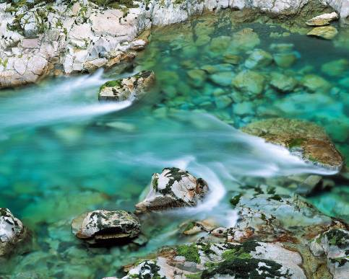
Дождевая вода просачивается в недра Земли, встречает на своем пути различные вещества и растворяет их. Обогащенная этими минеральными солями, вода выбивается на поверхность и образует целебный источник. В природе существует много разнообразных минеральных вод. Каждой из них человек дает свой «паспорт», в зависимости от содержащихся в ней веществ.

Slide 15
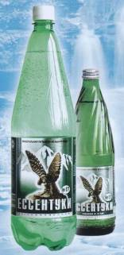
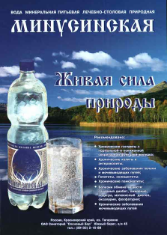
Минеральная вода полезна для здоровья. Люди пьют ее и принимают лечебные ванны по назначению врача.

Slide 16
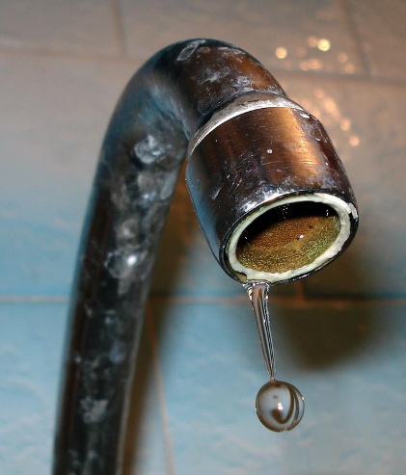
Вот мы и узнали, что такое «живая» вода, а вот «мертвая» вода – эта та вода, которая прошла очистку и поступила по трубам в наши краны, которую мы кипятим в чайниках и в последствии пьем.

Slide 17
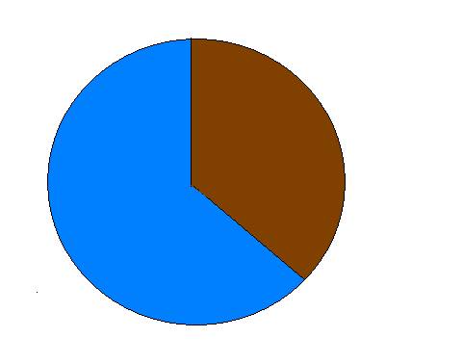
СУША
ВОДА

Slide 18
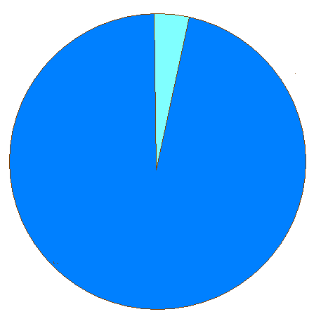
ПРЕСНАЯ ВОДА
СОЛЁНАЯ ВОДА

Slide 19
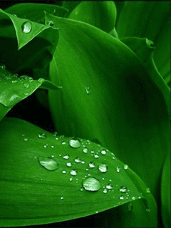
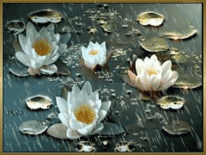
Жадно пьёт воду каждое деревцо, каждая травинка.
Посмотрите, как начинает зеленеть травка после каждого
дождя и как желтеет, а затем засыхает и гибнет в засуху,
когда нет воды.

Slide 20
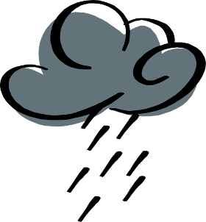
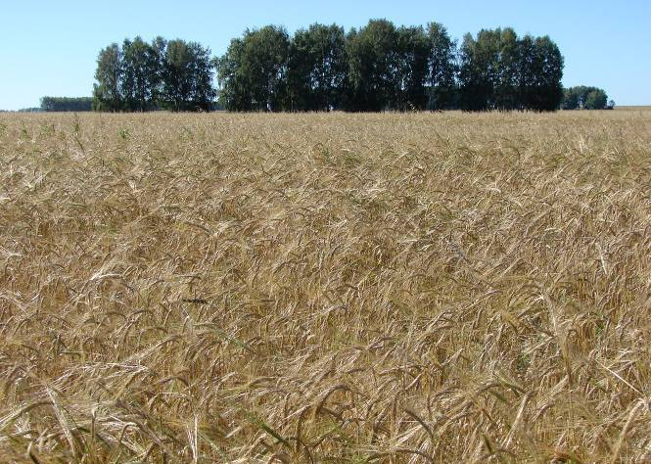
Без воды не вырастишь ни пшеницы, ни хлопка.
Яблони и груши погибнут,
если человек вовремя не польёт их корней.

